Slide 1

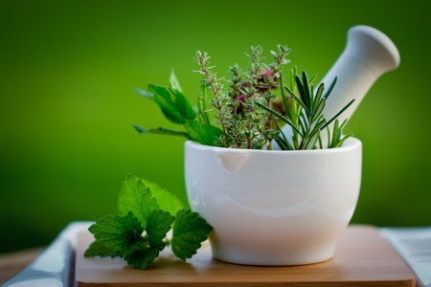
PRINCIPII ACTIVE AZOTATE

Slide 2
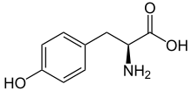
COMPUȘI ALCALOIDICI
COMPUȘI NEALCALOIDICI

Slide 3
COMPUŞI ALCALOIDICI
Alcaloizi
Genalcaloizi
(N-oxizii alcaloizilor)
Protoalcaloizi
Pseudoalcaloizi
AMINOACIZI
ACETIL-CoA
N-extraciclic!!!

Slide 4
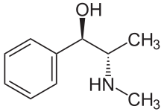
pseudoalcalozi
alcaloizi
genalcaloizi
protoalcaloizi
efedrina
genhiosciamina

Slide 5
COMPUŞI NEALCALOIDICI
Aminoacizi
Enzime
Lectine
Proteine
Peptide

Slide 6
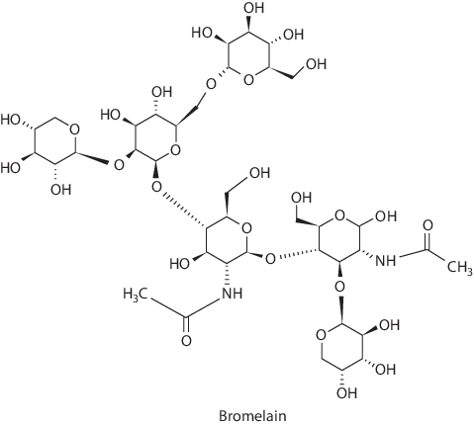
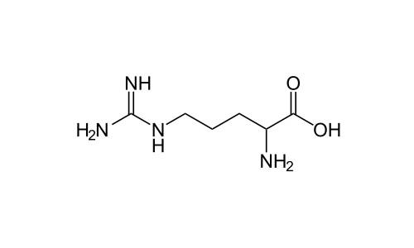
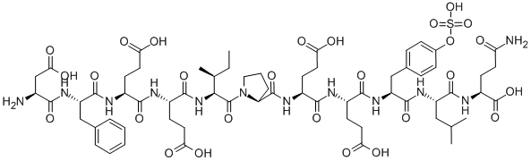
Bromelina (ananas)
arginina
aminoacizi
Enzime
peptide
Hirudina

Slide 7

Conc. MICI
ALCALOIZI
toxicitate marcantă
unul au mai mulţi atomi de azot heterociclic, terţiar / cuaternar
structură chimică complexă
activitate farmacologică intensă
caracter bazic (majoritatea)

Slide 8
fenilalanina
lisina
ornitina
triptofan
tirosina
PRECURSORI BIOSINTETICI
AMINOACIZI
histidina

Slide 9
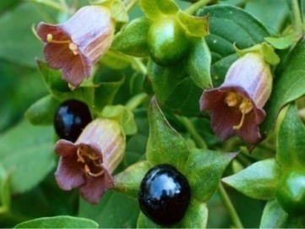
Biosinteză

Slide 10
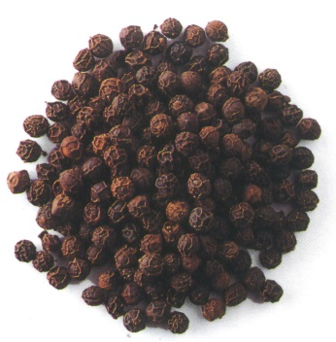
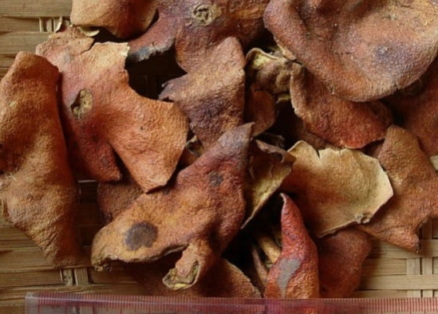
PIPERINA
PELETIERINA

Slide 11
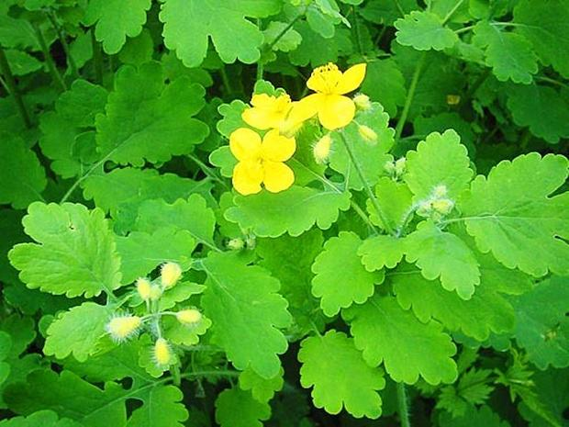
tetrahidroizochinolină
izochinolină parţial hidrogenată
izochinolină

Slide 12
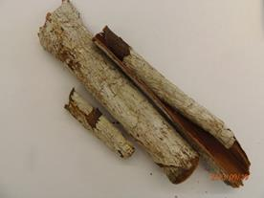
CHININA

Slide 13
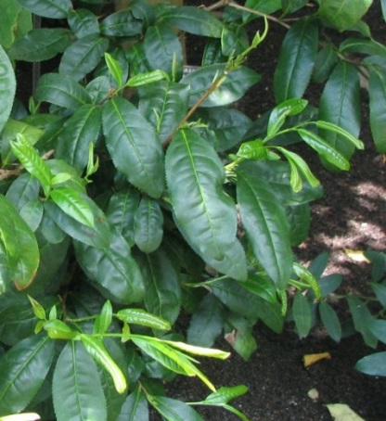

Slide 14
LOCALIZARE
ORGANE SUBTERANE
SCOARȚĂ
HERBA
FRUNZE
Berberidis cortex
Chinae cortex
Boldi folium
Belladonae folium
Theae folium
Nicotianae folium
Chelidonii herba;
Passiflorae herba
Lycopodii herba
Eschscholtziae herba
Belladonnae radix;
Rauwolfiae radix;
Symphyti radix;
Chelidonii radix

Slide 15
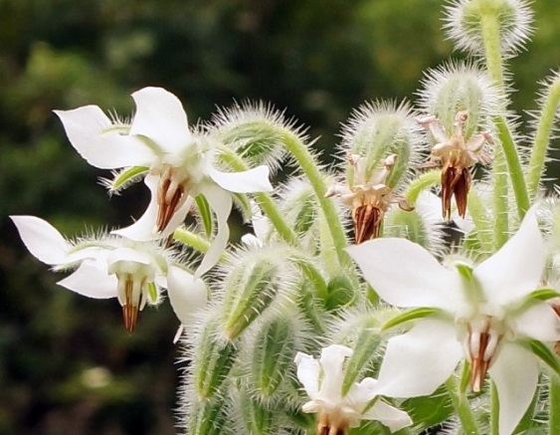
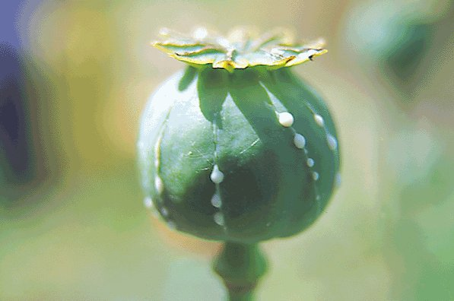
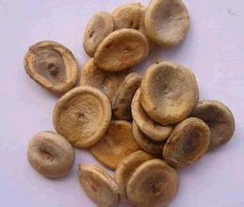
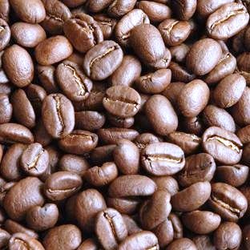
FLORI
SEMINȚE
FRUCTE
Coffeae semen;
Strychni semen
Boraginis flores
Piperis nigri fructus;
Capita papaveris;
Conii fructus

Slide 16

LOCALIZARE
EFICACITATE TERAPEUTICĂ
FORMA
SOLVENT

Slide 17
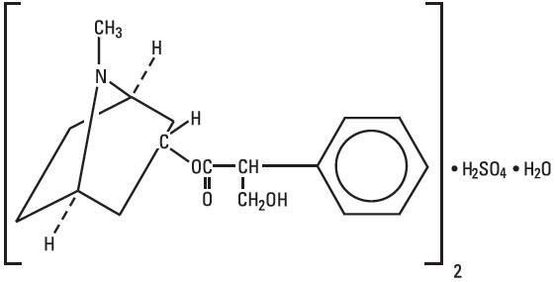
Alcaloizi baze terțiare
Alcaloizi baze cuaternare
Alcaloizi săruri
METODA DE EXTRACȚIE
Sulfat de atropină

Slide 18

toxicitate hepatică – alcaloizi pirolizidinici;
toxicitate hepatică – alcaloizi din Chelidonii radix et herba;
tendință de cumulare în organism;
dependență (morfină, codeină)
deprimare respiratorie - coniină
Concentraţii MICI
TOXICITATE MARCATĂ

Slide 19
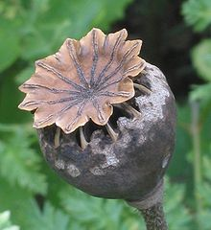
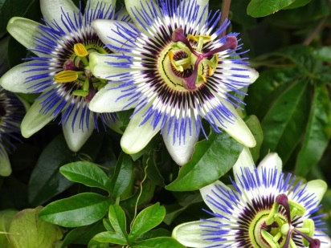
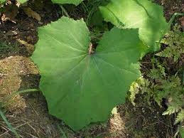
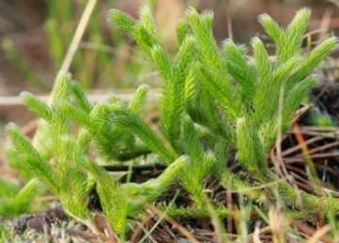
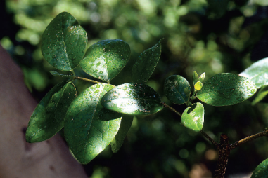
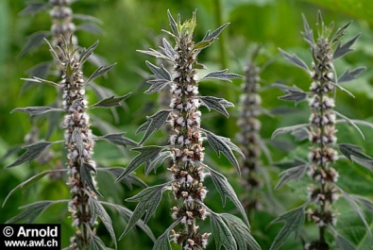
p.v. cu alcaloizi
CEAI
Materie primă pt extracție alcaloizilor
Medicamente
(substanţe izolate)
Forme farmaceutice
Cu p.v. pulverizat/ extracte standardizate

Slide 20
ALCALOIZI DERIVAŢI DE LA ORNITINĂ

Slide 21
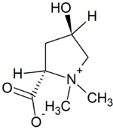
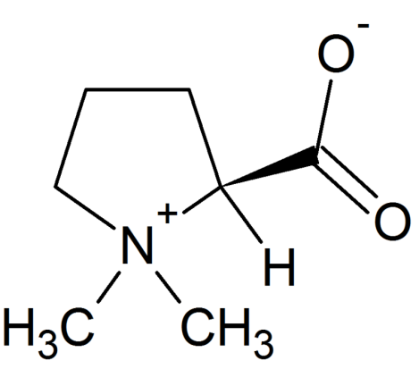
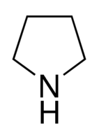
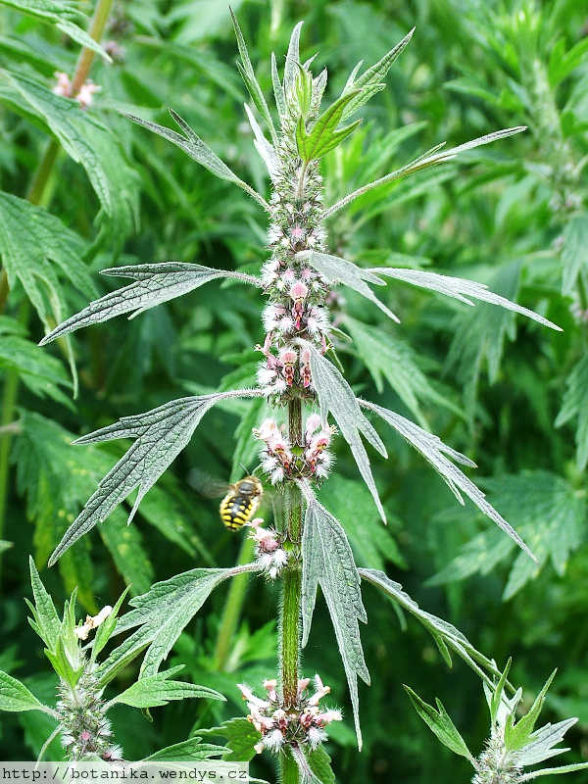
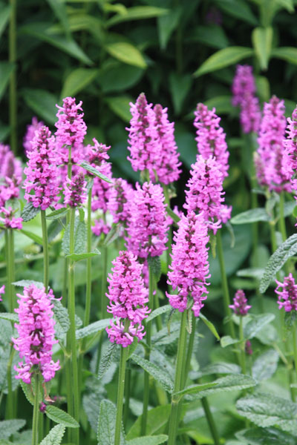
ALCALOIZI PIROLIDINICI
stachidrina
betonicina
tonic cardiac
antiinflamatoare
Leonurus cardiaca
Stachys officinalis

Slide 22

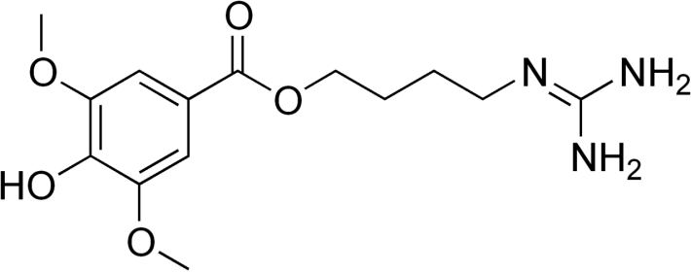
LEONORI CARDIACAE HERBA
Diterpene
( leocardin, leosibiricin)
Iridoide
(leonuridă, reptozidă)
Flavone
Ulei volatil
!? Heterozide cardiotonice
Leonurină
stachidrina
0,3%

Slide 23
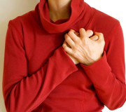
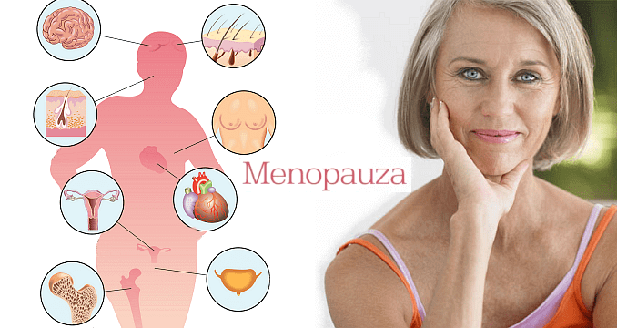

Relaxantă SNC
Antiaritmică
antihipertensivă
Asocieri!!!
distonie neuro-vegetativă;
nevroză – cardiacă;
HTA stadiu I;
adjuvant în hipertiroidie;
adjuvant în tulburări de climacteriu;
adjuvant în sindrom premenstrual
CI
Sarcină, alăptare, copii < 18 ani
!!! şoferi

Slide 24
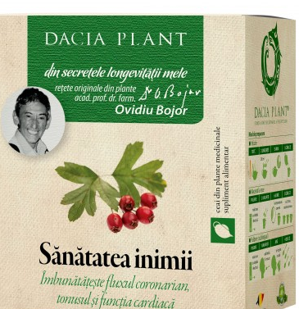
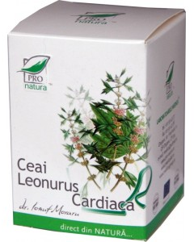
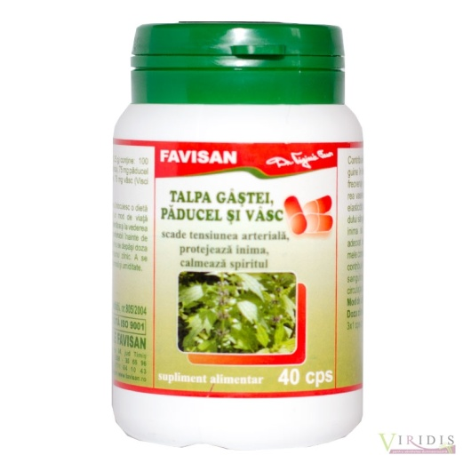
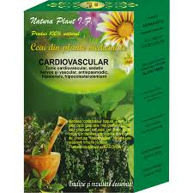
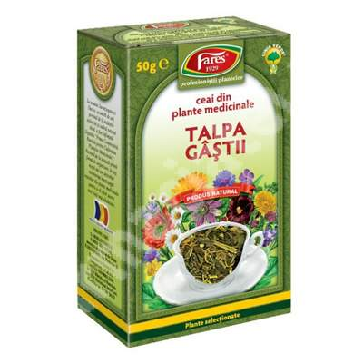
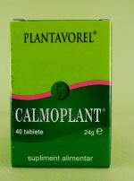
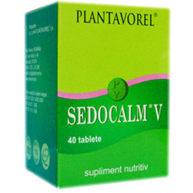
CEAI
SUPLIMENTE CU P.V. PULVERIZAT

Slide 25
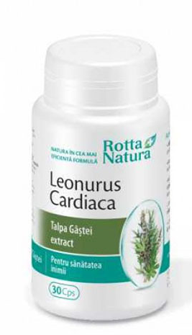
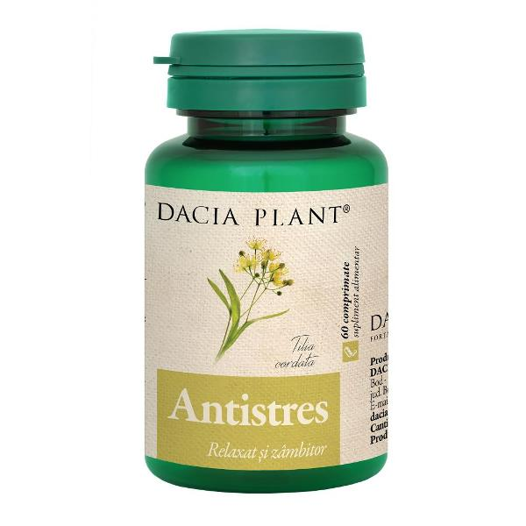
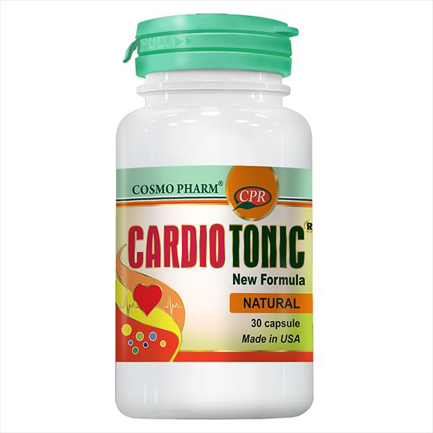
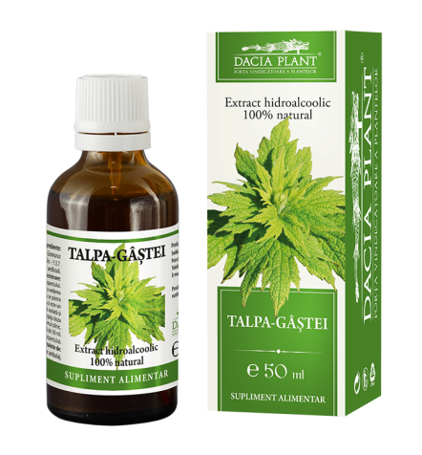
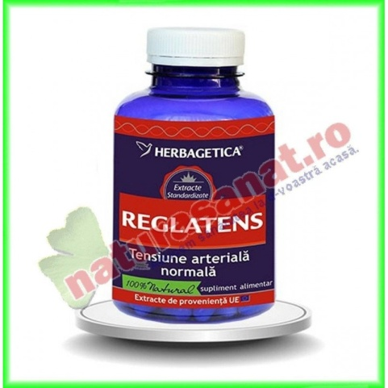
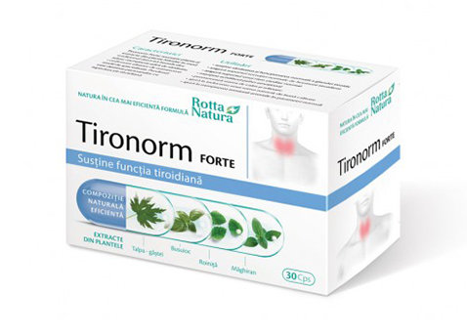
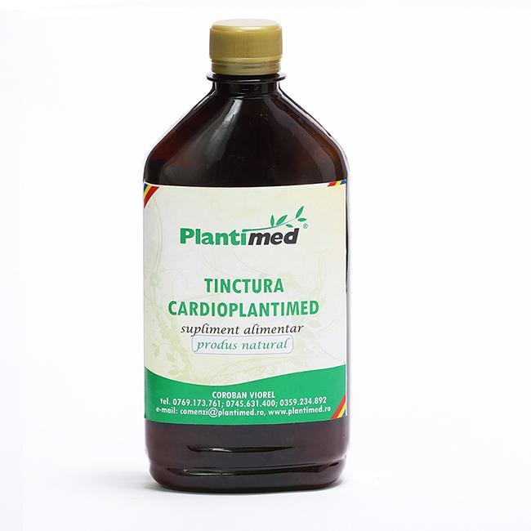
Suplimente cu EXTRACT
TINCTURĂ

Slide 26
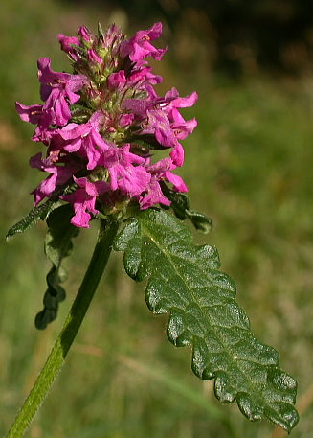
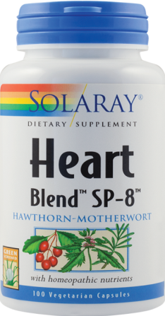
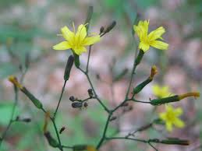

BETONICAE HERBA (vindecuţă)
Betonica officinalis sin. Stachys officinalis
betonicină, harpagozidă, flavone, acid clorogenic, rozmarinic
expectorantă, antiinflamatoare
tradiţional în bronşită, arsuri epigastrice, litiază renală, gută
1-2 g pv/zi
Mycelis muralis (iarba tâlharului)

Slide 27
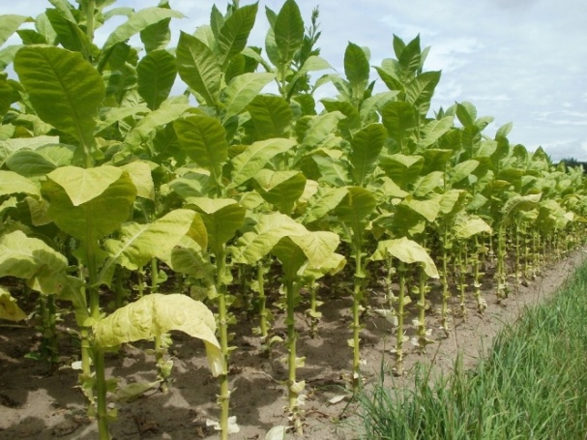
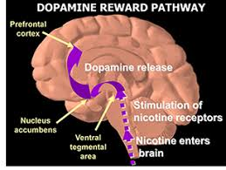
ALCALOIZI NICOTINICI
DROG PSIHOACTIV
Farmacologie: determinarea tipului de receptori
insecticidă
Nicotianae folium

Slide 28



ŢIGĂRI CLASICE
(cu filtru/fără filtru)
ţigară - 70 mg nicotină ţigaretă - 10-40 mg nicotină
TUTUN
BIDI, nicotina, CO >>> ţigări clasice
ŢIGĂRI DE FOI cheroots, chutta, dhumti, si keeyo
Nicotina >>> ţigări clasice
PIPE - ↑ incidenţa afecţiunilor gingivale
tutunul pentru mestecat - gutkha (tutun pentru mestecat dulce care contine frunze de betel, catechu si sofran), zarda (tutun umed sau uscat amestecat cu diferite arome, culori si parfum)
tutunul umed
tutunul uscat

Slide 29


ADICŢIE
!!!
↑ DOPAMINA
CANCER

Slide 30


greutate mică la naştere
(< 2500 g);
naştere prematură;
avort spontan;
sarcină ectopică
malformaţii congenitale;
placentă praevia;
sindromul morţii infantile la nou-născut;
risc de leucemie, cancer hepatic;
obezitate infantilă;
risc ↑ de diabet zaharat tip II;
sindrom de hipereactivitate (ADHD);
risc ↑ de autism
dificultăţi de învăţare, anxietate, deficit senzorial
Fiecare ţigară fumată zilnic în timpul celui de-al 3 lea trimestru de sarcină – scade greutatea fătului cu 27 g
COPILĂRIE
ADULT - ↓ FERTILITATEA
PREDISPOZIŢIE ABUZ DE SUBSTANŢE

Slide 31


↓ volumul de lapte – scade secreţia de prolactină;
↓ calitatea laptelui matern;
EFECTELE FUMATULUI ASUPRA SUGARULUI
modificarea gustului şi compoziţiei laptelui
suprimarea apetitului
creşteri reduse în greutate
nervozitate, agitaţie
vărsături, diaree, intensificarea colicilor (la peste 5 ţigarete/zi)
creşterea frecvenţei sindromului morţii subite infantile

Slide 32






4000 constituenţi toxici care se formează prin arderea tutunului - 50 sunt dovediţi cancerigeni
cancer pulmonar;
cancer laringian;
cancer al cavităţii bucale,
cancer gastric;
cancer de colon;
cancer de sân, de col uterin
60 MG
Intoxicaţie
COTININĂ

Slide 33
DEPENDENŢĂ DE NICOTINĂ
Fumatul primei ţigarete dimineaţa, în primele 30 de minute de la trezire.
Consumul a cel puţin 10-15 ţigarete pe zi.
Nevoia permanentă de nicotină când fumatul este interzis sau individul nu are la îndemână un pachet de ţigări.
Imposibilitatea de a se abţine de la o ţigară mai mult de câteva ore.
Fumatul chiar şi atunci când subiectul este bolnav
nevoia acută de a fuma ( craving.),
iritabilitate - senzaţii de nelinişte, mânie, anxietate,
oboseală,
apetit crescut, mai ales peru alimente dulci,
creştere în greutate,
probleme de concentrare, depresie, insomnii, cefalee, ameţeli
SEVRAJ

Slide 34


Slide 35


Slide 36

Diagnosticul de tabagism cronic
Statusul de fumator
Consumul tabagic (Nr.PA)
Scorul de dependenta tabagica
FUMATOR : - zilnic
(de cel putin 6 luni ) - ocazional
- saptamanal
FOST FUMATOR : nu mai fumeaza de cel putin 6 luni;
NEFUMATOR : a fumat < 100 tigari in viata.

Slide 37
Numarul de pachete-an(i)
nr.tigarete/zi raportat la 20 x nr.ani de fumat.
ex: un fumator de 15 tig./zi de 18 ani are un consum de 15/20 x 18....13,5 PA.
< 3 puncte nu se poate vorbi de dependența,
4 – 6 puncte dependența este moderată,
7 – 9 puncte dependența este puternică,
> 10 puncte dependența este foarte puternică.

Slide 38

ALCALOIZI PIROLIZIDINICI
senecionină
senkirkină
HEPATOTOXICITATE
MAX. 0,35 μg/zi

Slide 39




  BORAGINIS FLOS - Borago officinalis, limba mielului. Comisia Europeană nu a autorizat utilizarea produsului în preparate fitoterapeutice.
SENECIO HERBA - Senecio vulgaris, cruciuliţă; întreaga plantă este hepatotoxică şi carcinogenică şi este contraindicată administrarea internă.
  Tussilago farfara, podbal
Symphytum officinale, tătăneasă

Slide 40
ALCALOIZI TROPANICI
ALCALOIZI ESTERI
derivaţi ai tropanolului (atropină, scopolamină, hiosciamină)
derivaţi ai pseudotropanolului (cocaină)
+
(PSEUDOTROPANOL)

Slide 41


Belladonnae folium
Belladonnae radix
Stramonii folium
Scopoliae rhizoma
Daturae inoxiae herba
Hyoscyami folium

Slide 42


BELLADONNAE FOLIUM
alcaloizi tropanici: hiosciamină, scopolamină
CUMARINE
(scopoletol, umbeliferonă, esculetol)
BELLADONNAE RADIX
alcaloizi tropanici, hiosciamina
Cumarine (umbeliferonă, scopoletol)
Flavone, AFC, baze volatile
Baze volatile, enzime

Slide 43



Belladonnae radix
Althaeae radix
MUCILAGII

Slide 44




=
consumul a 10-15 bace poate provoca moartea unui adult
Fluorescenţa urinii

Slide 45


STRAMONII FOLIUM
alcaloizi tropanici (hiosciamina)
flavone
cumarine (scopoletol, umbeliferonă)
Materie primă pentru extracţia alcaloizilor

Slide 46


Slide 47

Muscultura netedă
Digestiv, urinar, bronhii
Acţiune antispastică, bronhodilatatoare
Ocular
midriază
creşterea tensiunii intraoculare
Aparat cardiovascular
Tahicardie
Creşterea tensiunii arteriale
Acţiune parasimptolitică
inhibă secreţia glandelor exocrine
Atropina – excitant SNC,
Scopolamina – inhibitor SNC

Slide 48




Utilizări
colici de diferite etiologii – digestive, urinare;
afecţiuni cardiovasculare – bloc AV, infarct de miocard
astm bronşic, rinoree;
examen fund de ochi (atropina, derivați);
chirurgia generală (atropina);
preanestezie (scopolamina);
rău de mişcare (scopolamină, derivați);
antidot în intoxicaţia cu derivaţi organofosforici, parasimpatomimetice

Slide 49




CONTRAINDICAŢII
Glaucom
Constipaţie, ileus paralitic
Retenţie urinară
!!!Bromură de scopolamină - somnolenţă (şoferi)

Slide 50

MEDICAMENTE
CU ATROPINA
i.m, s.c., i.v. lent
Chirurgie
Inhibarea hipersecreției bronșice
Afecţiuni
cardice
AVC, infarct de miocard
Colici
Antispastic

Slide 51



Bromură de butilscopolamoniu
oral, intrarectal, i.m./i.v.
Colici biliare,
abdominale,
renale

Slide 52



Cocae folium

Slide 53



Anestezic local
Excitant SNC - convulsii
HTA, aritmii cardiace, infarct de miocard, insuficienţă coronariană
Perforarea septului nazal (prizare)
TOXICOMANIE!!!

Slide 54
ALCALOIZI DERIVAŢI DE LA LISINĂ
coniina, peletierina, lobelina, piperina, arecolina, ricinina
nicotina– Nicotianae folium.
sparteina, licopodina, citisina, anagirina

Slide 55


ALCALOIZI PIPERIDINICI
Conium maculatum (cucută)
CONIINA
Anisi fructus
Petroselini folium

Slide 56


GRANATI CORTEX
PELETIERINA
Acţiune antihelmintică – teniaze;
CI – copii, gravide
Proantociani,
Vitamina C, APFC
Antociani,
taninuri

Slide 57





piperina din Piper sp., piper
Piperi nigri fructus
5-10% piperina;
ulei volatil (alfa şi beta-pinen, felandren);
rezine
Stomahic,
Antiseptic,
Antiinflamator,
pulbere din p.v.

Slide 58



ALCALOIZI CHINOLIZIDINICI

Slide 59

Lycopodii herba, Lycopodium clavatum (pedicuţă)
Licopodina
HERBA
Licopodină,
flavone, AFC
SPORII
Ulei gras 50%, fitosteroli
lubrefiantă şi adsorbantă
diuretică, laxativă, emetică
Excipient tehnica farmaceutică

Slide 60









Capsule cu p.v/extract
Cura de dezalcolizare
CEAI
TINCTURĂ

